Slide 1
Pensamiento lógico y algoritmos
Recursividad
Norbey Danilo Muñoz Cañón
2023

Slide 2
Concepto
Método por el cual una función resuelve un problema mediante la técnica de dividirlo en problemas más "pequeños".
Motivación
Hay problemas que tienen una forma especial.
Problema de tamaño N
Pequeño “calculo”
Problema(s) de tamaño N-1

Slide 3
Ejemplo
La función factorial.
n! = n*(n-1)*(n-2)* ... *3*2*1
con 0! = 1
Claramente se ve que:
n! =
n * (n-1)!
Problema de tamaño (n-1)
Calculo
Problema de tamaño n

Slide 4
Ejemplo
¿Cómo se resuelven estos problemas?
Queremos hacer una función que resuelva un problema recursivo.
Por ejemplo:
function Factorial (n: int):int
.....
result "algo"
.....
end Factorial

Slide 5
Ejemplo
- Primero: hacemos que la función pueda resolver el caso más simple (se llama caso base). En el caso de factorial, el caso base es 0 (es fácil de resolver, retornamos 1).
if n=0 then result 1
else ???
- Segundo: como los problemas tienen la forma descrita anteriormente, podemos hacer el "pequeño calculo" y resolver el (los) problema(s) de tamaño n-1 con alguna función que tengamos... pero ¿cuál? ==> ¡la misma que estamos creando! (esto se denomina “llamada recursiva").
En el ejemplo:
else
result n * Factorial(n-1)
endif
end Factorial

Slide 6
Ejemplo
En definitiva:
function Factorial (n: int): int
if (n=0) then
result 1
else
result n*Factorial(n-1)
end if
end Factorial

Slide 7
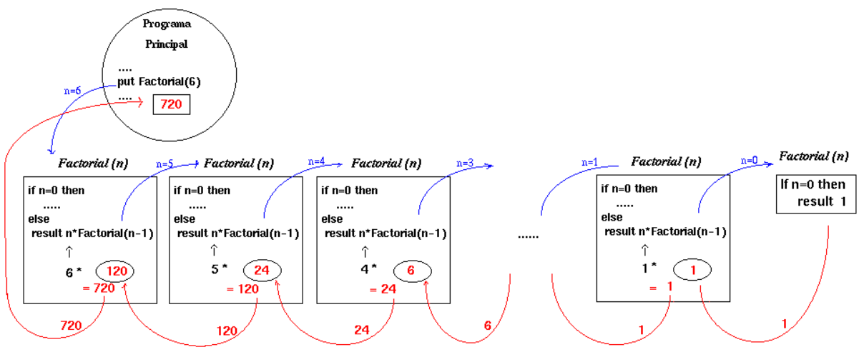
Funcionamiento

Slide 8
Funcionamiento
Se debe observar que cada vez que se llama a la función "Factorial" se llama a una copia de la función. A la "copia" de la función le damos como argumento el valor que resulte de "n-1" (eso significa que se evalúa n-1 (es decir, si n=5 ==> n-1 = 4) y luego, la copia tendrá su propio "n" con valor 4.

Slide 9
Funcionamiento
Intuitivamente, al darle un número menor (n) a la función podemos "creer" que ella está más "cerca" del valor 0 (cero), el cual sí sabemos que la función puede resolver.
¡Y eso es lo que hace! Ella a su vez llama a otra copia con un "n" más pequeño, luego ella a otra, y otra, etc. hasta que el "n" es cero, la función (copia) que le toco ese "n" resuelve el problema (retorna un 1); el valor retornado se ocupa en el cálculo "pequeño" de la función que lo llamó, esta retorna entregando su valor, y así sucesivamente, hasta llegar a la función original la cual le retorna al programa principal el valor fruto de multiplicar n por el resultado que "alguien" le retorno.

Slide 10
Funcionamiento
Deben observar, que como cada función son copias de la función original, todas las variables que ocupa cada función son locales (exclusivas para ella). Esto significa que, si se tienen variables i, j en cada función, ¡podrían eventualmente tener valores distintos en cada copia y no se mezclan!

Slide 11
Formas de enfrentar problemas recursivos
- Debe existir un caso base. Este debe ser un caso en que la función se puede computar en forma simple (sin llamar a ninguna "copia" de ella). Este es el caso en que se detiene la recursión.
- Se debe tener “fe” en que, al llamar a una copia de la función, esa función va a resolver el problema que se le entregó. No importa cuán difícil sea ese problema, debemos creer que lo soluciona.
- Hay que verificar que el problema "más pequeño" sea efectivamente más pequeño, es decir, que el problema esté más cerca de solucionarse. La idea es que sepamos que en cada llamada recursiva estamos más cerca del caso base.

Slide 12
Ejemplo

Slide 13
Ejemplo

Slide 14


